Slide 1
климат Костромской области
Практическая работа:
По результатам наблюдений за погодой (например, за месяц) построить график температур, диаграмму осадков, розу ветров, диаграмму облачности.

Slide 2
Цель работы
Создать комплексное представление о климатических особенностях Костромской области

Slide 3
Задачи:
Закрепить навыки ведения наблюдений за погодой
Закрепить умения обрабатывать статистический материал, представлять его графически.
Закрепить навыки анализа графической информации

Slide 4
Ход работы
1 вариант
За месяц до проведения данной практической работы учащимся предлагается провести наблюдений за погодой в своем населенном пункте по следующим показателям:
Средняя температура воздуха за сутки
Состояние облачности
Осадки (наличие, вид, продолжительность)
Направление ветра
В таком случае при выполнении работы можно будет использовать данные наблюдений. Исключение составит информация по количеству осадков. При проведении этой части работы можно воспользоваться вариантом № 2. Ход выполнения построения графиков см. в варианте № 2.
2 вариант
Если необходимые наблюдения учащимися не были проведены, то можно воспользоваться данными наблюдений за погодой, представленными в учебном пособии для средней школы «География Костромской области», Кострома 1995.

Slide 5
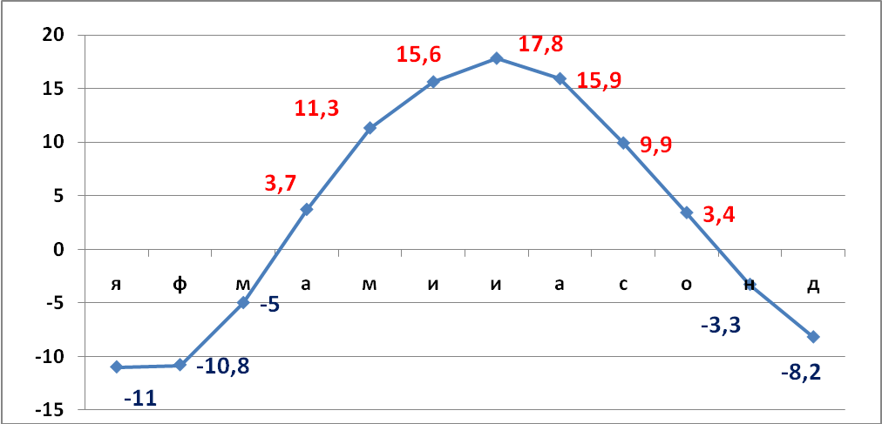
Используя таблицу 1 на стр. 22 постройте график «Годовой ход температуры воздуха для Костромы»
Показатели температуры можно округлить до целых чисел

Slide 6
Верхнюю часть графика (с положительными показателями) рекомендуется окрасить в красный цвет, а нижнюю – в синий.

Slide 7
Верхнюю часть графика (с положительными показателями) рекомендуется окрасить в красный цвет, а нижнюю – в синий.

Slide 8
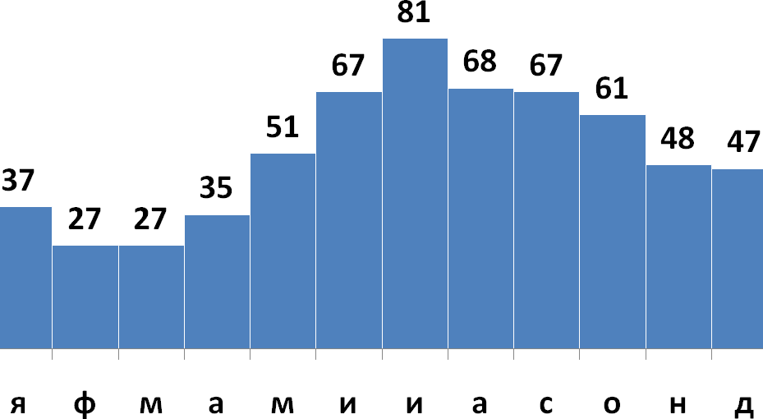
Используя данные таблицы № 2 на стр. 23 можно построить диаграмму «Осадки в Костроме (мм)

Slide 9
Объединив информацию, создаем климатограмму для Костромы по результатам многолетних наблюдений

Slide 10
Другой вариант выполнения работы, когда необходимые наблюдения учащимися не были проведены - получение информации в интернете. Например, «Дневник погоды в Костроме за январь 2011 года
Построим «Розу ветров», воспользовавшись дневными показателями
Северный | 0
С-З | 2
Западный | 3
Ю-З | 2
Южный | 13
Ю-В | 7
Восточный | 3
С-В | 1

Slide 11
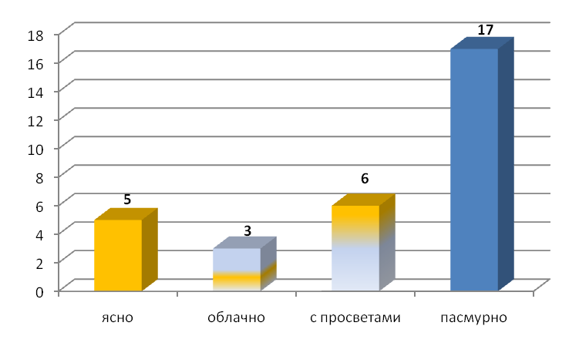
Построим диаграмму облачности, используя дневные показатели за январь 2011 года:
Ясно – 5 дней
Облачно – 3 дня
Пасмурно с просветами – 6 дней
Пасмурно – 17 дней

Slide 12
Проанализируйте полученную графическую информацию
График хода температур:
а) по результатам многолетних наблюдений – позволяет выявить самый теплый и самый холодный месяц
б) по результатам наблюдений за месяц – позволяет связать результаты с атмосферным давлением, осадками, направлением ветров.
в) оба варианта позволяют подтвердить, что наша область находится в зоне умеренно-континентального климата.

Slide 13
Проанализируйте полученную графическую информацию
Диаграмма осадков
позволяет (по результатам многолетних наблюдений) выявить самый влажный месяц; сезон года, когда выпадает наибольшее количество осадков.
«Роза ветров»
позволяет выявить преобладающие ветры в конкретном месяце. «Розы ветров», представленные в учебном пособии на стр. 21 позволяют сделать это для Костромы, Чухломы и Шарьи на основе многолетних наблюдений.
Диаграмма облачности
позволяет выявить особенности состояния облачности в Костроме в конкретном месяце.

Slide 14
Домашнее задание
Желающим учащимся можно предложить выполнить создание графиков (диаграмм) по показателям за любой месяц текущего года или взять в интернете информацию за другой месяц, год. Работа может быть выполнена, как в рукописном варианте (с помощью карандаша и линейки), так и в компьютерном варианте.

Slide 15
Проверка знаний
Какой ветер преобладал в Костроме в январе 2011 года?
В каком направлении он дул?

Slide 16
Проверка знаний
В каком месяце выпало наибольшее количество осадков?
В какие месяцы выпало наименьшее количество осадков?

Slide 17
Источники использованных изображений:
http://s58.radikal.ru/i162/1007/2d/0d2c12b4102c.png
http://www.rustrahovka.ru/upload/iblock/b8c/.png
http://www.grafamania.net/uploads/posts/2008-08/1219611582_7.jpg
http://intoclassics.net/_nw/175/s49938722.jpg

